Slide 1






Eduka LIFE projekti saladused
LIFE AgriAdapt projekti koostöökogemustest
25. november 2020
AgriAdapt Eesti töögrupp:
Ragnar Leming
Enn Lauringson
Allan Kaasik
Eha Kruus
Priit Põldma

Slide 2

Kuidas koostöö algas?
BioClim:
"Kliimamuutuste mõjuanalüüs, kohanemisstrateegia ja -rakenduskava looduskeskkonna ja biomajanduse teemavaldkondades„
01.01.2015 - 31.08.2015

Slide 3
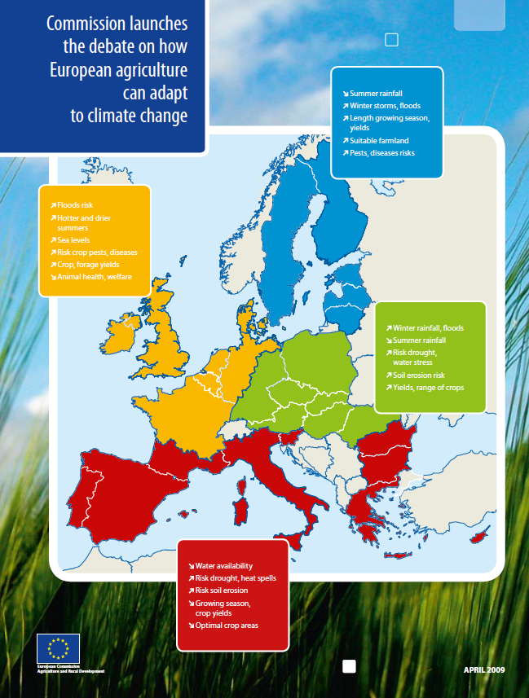




Kuidas koostöö algas?
Eesti,
Estonian University of Life Science (EMU)
???
Prantsusmaa,
Solagro
On 2.07.2015 13:39, Nicolas METAYER wrote:
Dear Eva,
I got your contact by my colleague Philippe Pointereau from Solagro …
Hispaania,
Fundacion Global Nature (FGN)
Saksamaa,
Lake Constance Foundation (LCF)
Taotluse esitamise tähtaeg
15. september 2015
Partneritel kogemus varasema LIFE projektiga

Slide 4
Koostöö teiste partneritega
Projekti taotluse koostamine
Ideed, tegevused ja plaanid peavad olema uhked, aga realistlikud!
  Mida me täpselt teeme ja millal?
  Tuleb mõelda ka plaanile B
  Kui olete munenud kuldmuna, siis tuleb seda kogu maailmale ka kaagutada!
Projekti taotluse esitamist ära jäta viimasele päevale – las teevad seda teie konkurendid!
    Dear Ragnar,
    could you please send me your beneficiary declaration in another file format, e.g. as a jpg?
    The eProposal does not accept it… don’t ask me why…
Projekti taotluse esitamine 15.09.2015 → esialgne positiivne hinnang 10.03.2016

Slide 5
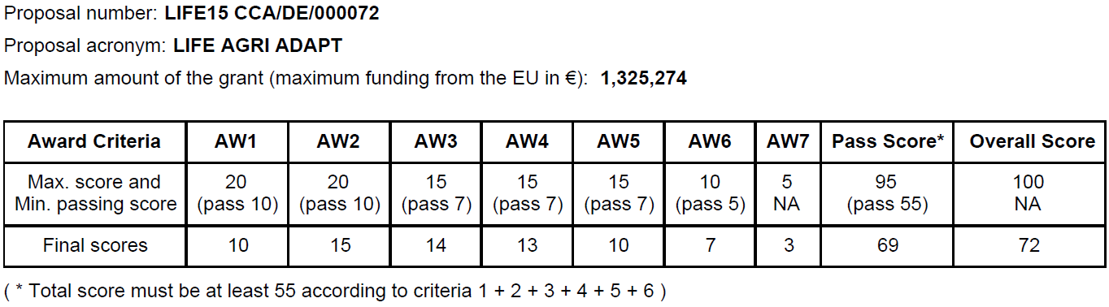
Koostöö teiste partneritega
Projekti taotluse koostamine
Esialgne positiivne hinnang 10.03.2016 → küsimustele vastamiseks/paranduste tegemiseks aega 15 päeva
24.03.2016 → vastused, parandused, lisadokumendid saadetud
28.04.2016 → lõplik positiivne hinnang → 01.09.2016 projekti ametlik algus

Slide 6
Koostöö teiste partneritega
Euroopa tüüpiliste põllumajandussüsteemide jätkusuutlik kohanemine kliimamuutustega
• LIFE AgriAdapt (LIFE15 CCA/DE/000072) •
01.09.2016 projekti ametlik algus

Slide 7
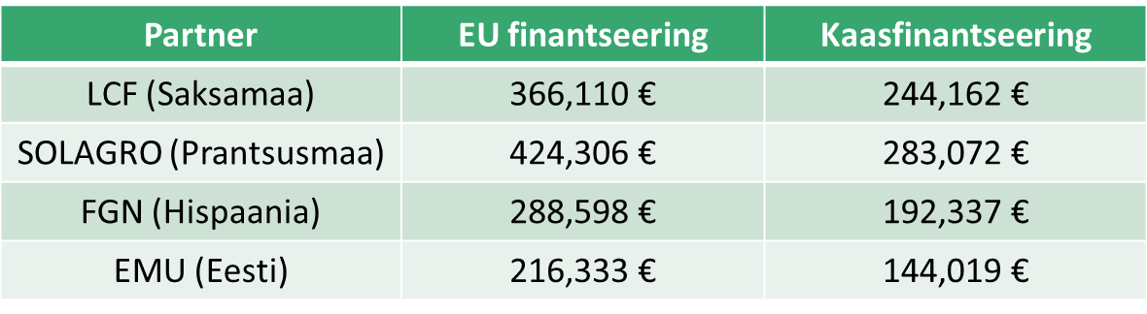

Koostöö teiste partneritega
Projekti eelarve ja finantsaruanded
Projekti kestus: 40 kuud, lõpp 31. detsember 2019 taotlesime projekti pikendamist → 31.04.2020
Projekti kogueelarve: 2,161,437 € (abikõlbulikud kulud: 2,158,937 €)
EU kogufinantseering: 1,295,347 € (= 60.00% abikõlbulikest kuludest)
Koordinaator peaks paluma vahearuannete esitamist sagedamini, kui LIFE projektide tingimused seda nõuavad!!!

Slide 8
Koostöö teiste partneritega
Projekti sisulised tegevused
  Koostage selge ja konkreetne tegevusplaan ning tuletage endale pidevalt meelde:
    Mida me tegema peame?
    Millal me tegema peame?
      probleemidest ja kõrvalkalletest tuleb koheselt teavitada koordinaatorit ja teisi partnereid
      kõikidele takistustele leiduvad lahendused
      me oleme kõik ühes paadis

Slide 9
Millega me tegelesime?
Ettevalmistavad tegevused
Lähteraportid
EU 4 pms Kliimariski Regioonist
(A1)
4 komplekti jätkusuutlike kliimakohanemise meetmete paketi koostamine ja piloot-talude valik (A2)
Põllumajandussüsteemide kliimamuutuste suhtes haavatavuse hindamise metoodika loomine
(A3)
Kommunikatsiooni, tulemuste avaldamise ning peavoolustamise strateegia loomine (A4)
Järelevalve
Praktiline rakendamine
Suhtlus + teavitus
30 kohanemise tegevusplaani läbiviimise monitoorimine
Lõuna-Euroopas (Hispaania) (D1)
30 kohanemise tegevusplaani väljatöötamine Lõuna-Euroopas (Hispaania) (C1)
Peavoolustamine ja ülekantavus riiklikul, EU ja kaugemal tasandil (C6)
30 kohanemise tegevusplaani läbiviimise monitoorimine
Lääne-Euroopas (Prantsusmaa) (D2)
30 kohanemise tegevusplaani väljatöötamine Lääne-Euroopas (Prantsusmaa) (C2)
Tänaste ja tulevaste põllumajandustootjate kohanemissuutlikkuse tõstmine (C7)
30 kohanemise tegevusplaani läbiviimise monitoorimine
Kesk-Euroopas (Saksamaa) (D3)
30 kohanemise tegevusplaani väljatöötamine Kesk-Euroopas (Saksamaa) (C3)
Projekti suhtlus ning tulemuste avaldamine, mh veebileht, maakeelsed selgitustekstid, teadetetahvel, võrgustikutöö (E1)
30 kohanemise tegevusplaani läbiviimise monitoorimine
Põhja-Euroopas (Eesti) (D4)
30 kohanemise tegevusplaani väljatöötamine Põhja-Euroopas (Eesti) (C4)
Lühivideod internetti, jätkusuutlike kohanemisvõtete tehnilised kirjeldused
(E2)
Tänaste ja tulevaste PM tootjate kohanemissuutlikkuse tõstmise jälgimine (D5)
Tulemuste ning üldiste jätkusuutlike kohanemismeetmete ettepanekute paketi kokkupanek iga tootmissüsteemi kohta eraldi (C5)
Projektijuhtimine (F1)

Slide 10
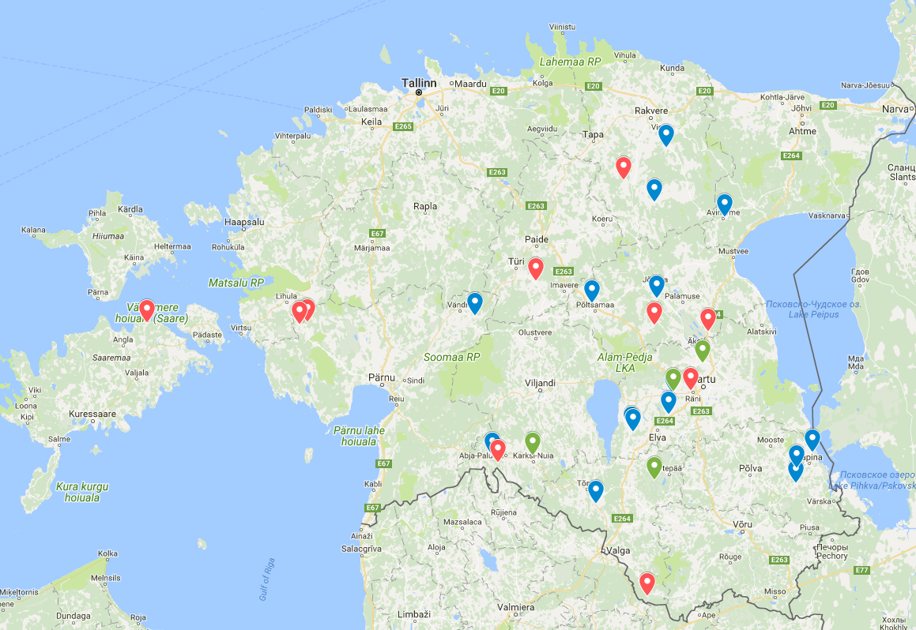
KOOSTÖÖ ETTEVÕTETEGA

Slide 11
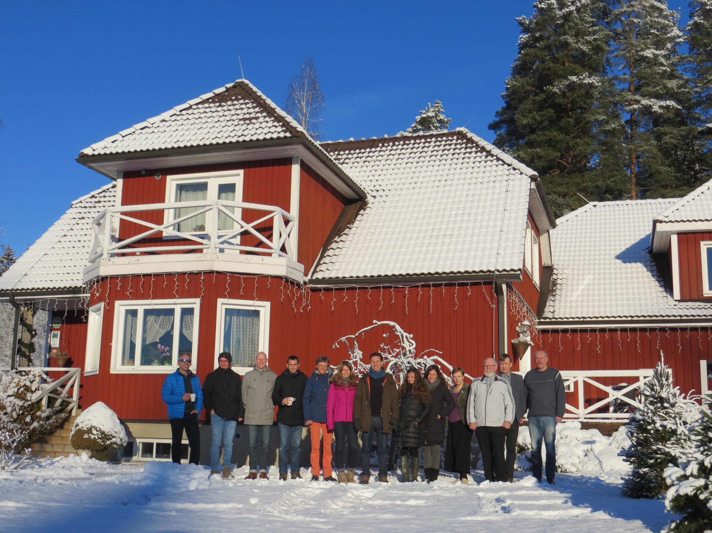
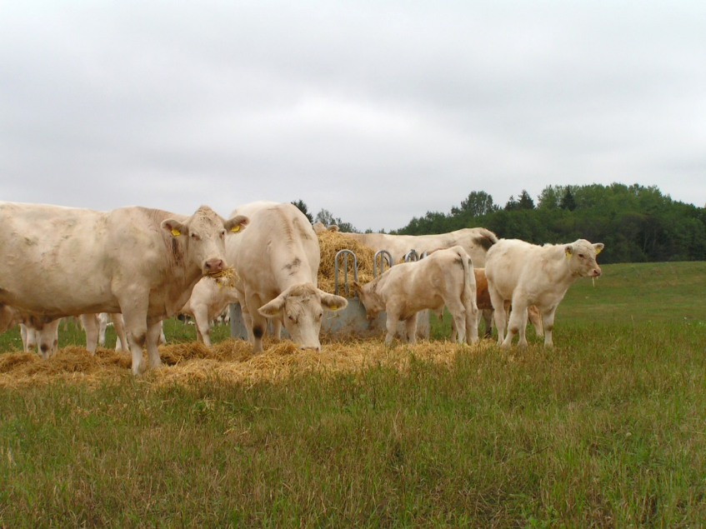
Millega me tegelikult tegelesime?
Kohanemine
Pikemad põuaperioodid = söödavarude olemasolu

Slide 12
Koostöö teiste partneritega
Projekti After-LIFE-Plan
  tegevused peale projekti
    kes ja millistel tingimustel jätkab kodulehe haldamist?
    plaanid, ideed, tegevused ja (viimaste) tulemuste levitamine
AgriAdapt After-LIFE-Plan
  osalemine erinevatel konverentsidel
  koostatud materjalide kasutamine
  jätkuprojektid:
    Copernicuse klimaatiliste andmete sobivuse hindamine põllumajandussektorile

Slide 13
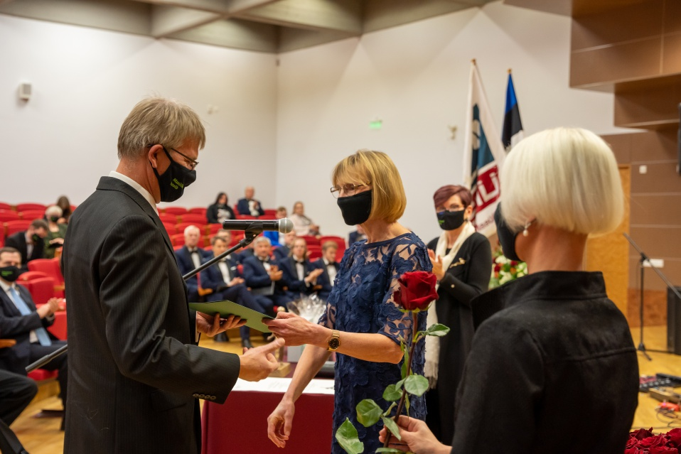
Koostöö teiste partneritega
"Eesti Maaülikooli ülikoolisisese koostööprojekti auhind"

Slide 14
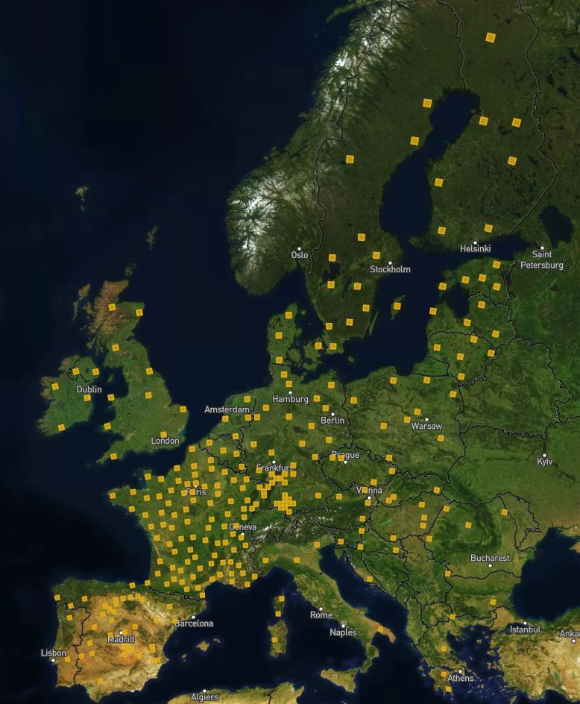
Tänan tähelepanu eest!
Koduleht: https://agriadapt.eu/
Veebirakendus: https://awa.agriadapt.eu/

